Slide 1
بسم الله الرحمان الرحيم ( قَالَ رَبِّ اشْرَحْ لِي صَدْرِي (25) وَيَسِّرْ لِي أَمْرِي (26) وَاحْلُلْ عُقْدَةً مِنْ لِسَانِي (27) يَفْقَهُوا قَوْلِي (28) ) صدق الله العظيم سورة طه

Slide 2
University: Med Kheider- Biskra-
Faculty of Economic Sciences and Management
Level: 3rd Year HRM
Lecture 5: Employee Empowerment
Dr: Reguia Abdelhamid Cherroun
Associate Professor
Notes:
Notre travail de recherche s’intitule : les différents mécanismes de contrôle et l’ impact du phénomène de l’enracinement des dirigeants sur la performance des firmes : cas Français

Slide 3
Contents:
Meaning of employee empowerment
Objectives of employee empowerment
Importance of employee empowerment.
Employee empowerment process

Slide 4
What is a employee empowerment
Empowerment is based on the idea that providing employees with the resources, authority, opportunity, and motivation to do their work, as well as holding them accountable for their actions, will make employees happier and more proficient.
Employee empowerment is a management philosophy that emphasizes the importance of giving employees the autonomy, resources and support they need to act independently and be held accountable for the decisions they make.
Notes:
La propriété managériale est utilisée par les dirigeants comme étant un moyen pour diluer l’efficacité des mécanismes de contrôle et réduire la probabilité de leurs remplacements. Ils affirment aussi que le dirigeant devient enraciné une fois qu’il détient 50% du capital de l’entreprise qu’il dirige. Ceci nous emmène à supposer que :

Slide 5
Employee Empowerment – Objectives
The prime objective of empowerment is allocation of power between management and employees in such a way that employees’ commitment can be enhanced.
The purpose of empowerment is to free the employees from rigorous control and give them freedom to take responsibility for their own ideas and actions, to release hidden talents which would otherwise remain inaccessible.
Notes:
La propriété managériale est utilisée par les dirigeants comme étant un moyen pour diluer l’efficacité des mécanismes de contrôle et réduire la probabilité de leurs remplacements. Ils affirment aussi que le dirigeant devient enraciné une fois qu’il détient 50% du capital de l’entreprise qu’il dirige. Ceci nous emmène à supposer que :

Slide 6
Employee Empowerment – 3 Important Types
Type # 1. Suggestion Involvement:
It represents a small shift away from the traditional control model. Employees are encouraged to contribute ideas through formal suggestion programs or quality circles. They can only offer suggestions, the power to accept suggestions and implement those rests with the management.
Type # 2. Job Involvement:
In this type of empowerment, the jobs are redesigned so that employees use a variety of skills. Employees believe their tasks are significant, they have considerable freedom in deciding how to do the work, they get enough feedback about their performance and each handles a whole identified piece of work.
Type # 3. High Involvement:
High involvement organisations give their lowest level employees a sense of involvement not just in how they do their jobs or how effectively their group performs, but in the total organisation’s performance. Information on all aspects of business performance is shared horizontally across the organisation as well as up and down the structure.
.
Notes:
La propriété managériale est utilisée par les dirigeants comme étant un moyen pour diluer l’efficacité des mécanismes de contrôle et réduire la probabilité de leurs remplacements. Ils affirment aussi que le dirigeant devient enraciné une fois qu’il détient 50% du capital de l’entreprise qu’il dirige. Ceci nous emmène à supposer que :

Slide 7
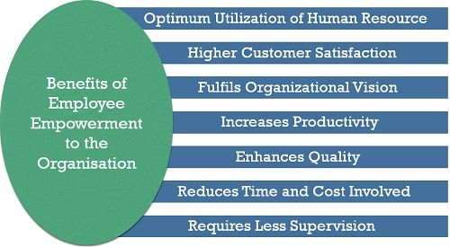
Notes:
La propriété managériale est utilisée par les dirigeants comme étant un moyen pour diluer l’efficacité des mécanismes de contrôle et réduire la probabilité de leurs remplacements. Ils affirment aussi que le dirigeant devient enraciné une fois qu’il détient 50% du capital de l’entreprise qu’il dirige. Ceci nous emmène à supposer que :

Slide 8
Benefits of employee empowerment
Quality of work produced
When given the autonomy that allows them to make a difference to product or service outcomes, employees will produce higher-quality work. The finished product becomes a matter of personal pride, and the benefits for both the customer and the employee will become self-evident. The real benefit to the organization of increasing quality is a respective upturn in customer loyalty, which directly leads to increased revenues.
Satisfied employees
Various studies have shown that empowered employees are more satisfied in their work, and less likely to seek employment elsewhere. This decreases employment costs and the need for training of new staff.
Notes:
La propriété managériale est utilisée par les dirigeants comme étant un moyen pour diluer l’efficacité des mécanismes de contrôle et réduire la probabilité de leurs remplacements. Ils affirment aussi que le dirigeant devient enraciné une fois qu’il détient 50% du capital de l’entreprise qu’il dirige. Ceci nous emmène à supposer que :

Slide 9
Benefits of employee empowerment
Collaboration grows
With increased confidence, employees are more willing to share information and best practices with others. Honesty and openness increase, and this directly impacts the ability of people to work as part of a team. Participation becomes more active and proactive, and this greater collaboration will, in itself, feed through to organizational capability to achieve strategic goals
Productivity increases
As confidence and self-esteem grows, and a more quality-focused and collaborative approach takes hold, productivity will increase. People who are accountable for their work become owners of process and product, and energy to do the job better follows. Organizations that have discovered the importance of empowering employees find that waste is eliminated, bureaucracy is reduced, and time is spent more efficiently.
Notes:
La propriété managériale est utilisée par les dirigeants comme étant un moyen pour diluer l’efficacité des mécanismes de contrôle et réduire la probabilité de leurs remplacements. Ils affirment aussi que le dirigeant devient enraciné une fois qu’il détient 50% du capital de l’entreprise qu’il dirige. Ceci nous emmène à supposer que :

Slide 10
Benefits of employee empowerment
Employee empowerment reduces costs
Costs will be reduced across the organization:
An empowered workforce is more satisfied with their job and career path, and staff turnover falls accordingly.
Retention rates rise, training costs fall, and experience remains in-house.
Operations become more efficient and productivity rises.
Solutions to customer complaints are found proactively, and customer loyalty increases. This reduces the costs of marketing and finding new customers.
Notes:
La propriété managériale est utilisée par les dirigeants comme étant un moyen pour diluer l’efficacité des mécanismes de contrôle et réduire la probabilité de leurs remplacements. Ils affirment aussi que le dirigeant devient enraciné une fois qu’il détient 50% du capital de l’entreprise qu’il dirige. Ceci nous emmène à supposer que :

Slide 11
Benefits of employee empowerment
Better Collaboration
For any organization to run successfully, it needs an effective management team and employees who collaborate. Employees who control their daily tasks are more likely to cooperate and work as a team. That means customers are more likely to get the quality of service they expect.
Less Time Lost
Empowered employees are more likely to complete assignments on time and avoid mistakes because they feel more confident in their abilities. It can mean less time lost on rework, and it can result in a higher quality of work.
Notes:
La propriété managériale est utilisée par les dirigeants comme étant un moyen pour diluer l’efficacité des mécanismes de contrôle et réduire la probabilité de leurs remplacements. Ils affirment aussi que le dirigeant devient enraciné une fois qu’il détient 50% du capital de l’entreprise qu’il dirige. Ceci nous emmène à supposer que :

Slide 12
Stages in the Process of Empowering Employees
Employee Empowerment begins by capacity building – enabling employee to shoulder higher responsibility and challenges at work and involving them in creative pursuits. Suggestion schemes, formal and informal training, team building exercises, and rewards and incentives enable people to take initiative.
Notes:
La propriété managériale est utilisée par les dirigeants comme étant un moyen pour diluer l’efficacité des mécanismes de contrôle et réduire la probabilité de leurs remplacements. Ils affirment aussi que le dirigeant devient enraciné une fois qu’il détient 50% du capital de l’entreprise qu’il dirige. Ceci nous emmène à supposer que :

Slide 13
The first stage is the diagnosis of conditions within the organisation that are responsible for feelings of powerlessness among subordinates
Thus leads to the use of empowerment strategies by managers in stage 2.
The employment of these strategies is aimed not only at removing some of the external conditions responsible for powerlessness, but also at providing subordinates with self-efficacy information in stage 3
As a result of receiving such information, subordinates feel empowered in stage 4,
and the behavioural effects of empowerment are noticed in stage 5.
Notes:
La propriété managériale est utilisée par les dirigeants comme étant un moyen pour diluer l’efficacité des mécanismes de contrôle et réduire la probabilité de leurs remplacements. Ils affirment aussi que le dirigeant devient enraciné une fois qu’il détient 50% du capital de l’entreprise qu’il dirige. Ceci nous emmène à supposer que :

Slide 14
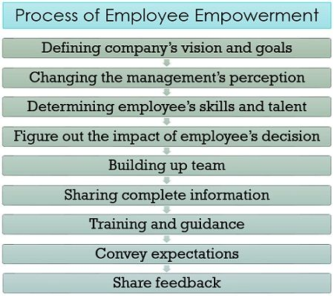
Stages in the Process of Empowering Employees
Notes:
La propriété managériale est utilisée par les dirigeants comme étant un moyen pour diluer l’efficacité des mécanismes de contrôle et réduire la probabilité de leurs remplacements. Ils affirment aussi que le dirigeant devient enraciné une fois qu’il détient 50% du capital de l’entreprise qu’il dirige. Ceci nous emmène à supposer que :

Slide 15
شكرا
Thank you
https://www.economicsdiscussion.net/human-resource-management/employee-empowerment/31827
https://www.linkedin.com/pulse/importance-empowering-employees-jason-miller
https://haiilo.com/blog/empowerment-in-the-workplace-enable-your-employees/

